Slide 1


Herramientas computacionales para el diseño y modelación de cauces
Planos de ingeniería de detalle
Cálculo de volúmenes corte y relleno
Info: baalkara@gmail.com
v.20250731

Slide 2
Objetivo
A partir de los modelos de terreno para la planicie y para el canal combinado, determinar los volúmenes de corte y relleno para el canal.
Generar las tablas de volúmenes.

Slide 3
Herramientas computacionales requeridas
Autodesk AutoCAD®.
Autodesk Civil 3D ®.

Slide 4
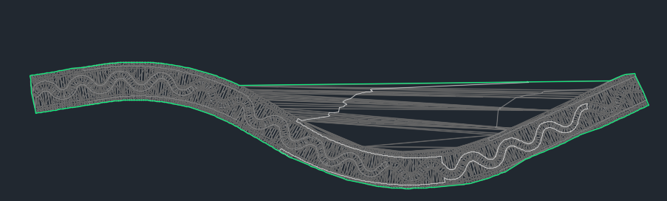
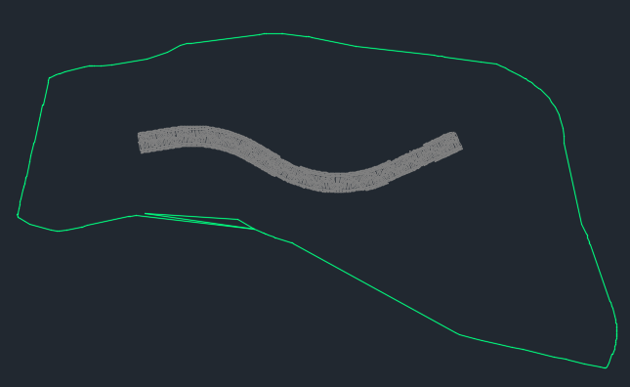
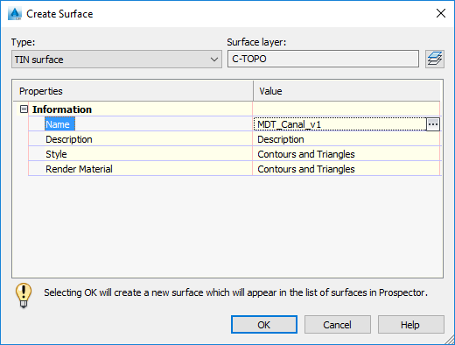
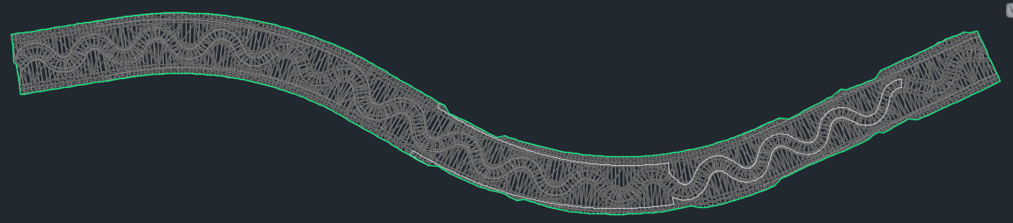
Actividad 1: Generar el modelo de terreno del canal combinado (valle y cauce sinuoso)
1. A partir del archivo /cad/civil/Civil3D_MDT_Planicie_v1.dwg en el cual se generó el MDT para la planicie, importar los elementos 3D contenidos que componen el canal y que fueron generados al momento de trazar los respectivos corredores para el valle y cauce sinuoso. Guardar como /cad/civil/Civil3D_MDT_PlanicieCanal_v1.dwg.
2. Desde el archivo /cad/acad/Civil3D_MDT_ValleRio_v0.dwg, añadir todas las líneas definidas para el canal y generar la superficie.
3. Es recomendable editar la superficie para quitar todas las líneas de interpolación que está fuera del borde definido para el canal, con el fin de no tener encuentra en el calculo de volúmenes estas líneas.

Slide 5
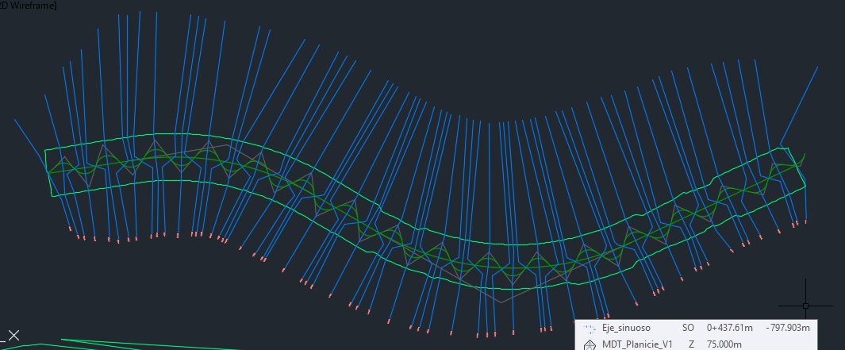
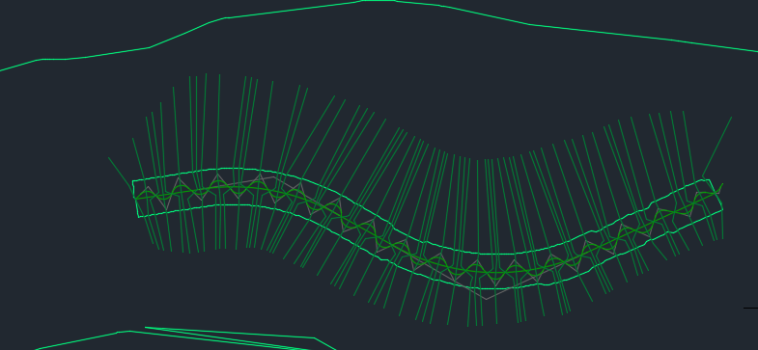
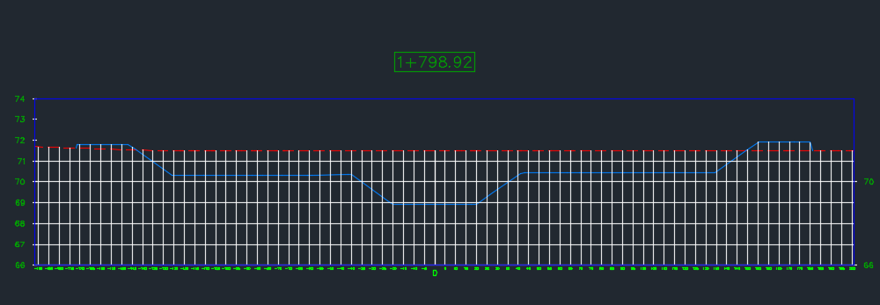
Actividad 2: Líneas de secciones transversales
1. Para definir las secciones transversales, se pueden tomar como referencia las líneas utilizadas para la elaboración del modelo de muestreo en HEC-RAS y luego generar líneas de muestreo en Autodesk Civil 3D, en la mitad de cada curva y en la mitad de las entre tangencias. El cálculo del volumen será más preciso si se definen secciones transversales en un delta en x pequeño, sin embargo, demasiadas secciones hacen que el programa se torne lento.
2. Generar líneas de muestreo “Sample Lines” utilizando como referencia el eje del cauce sinuoso.
3. Generar vista de secciones transversales, no es necesario generar todas la secciones, basta con una para poder visualizar los cortes y rellenos.

Slide 6
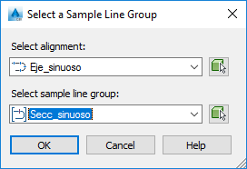
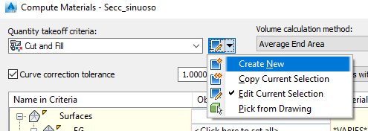
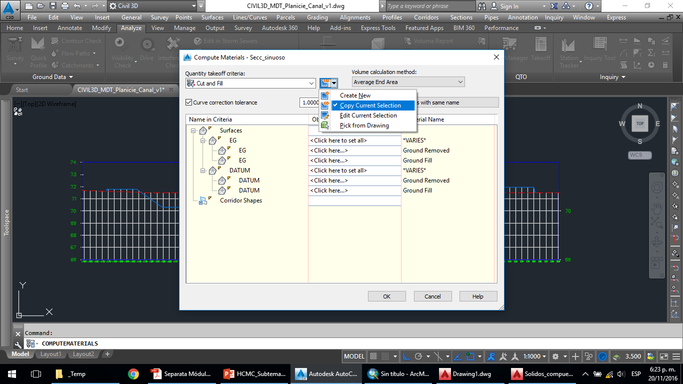
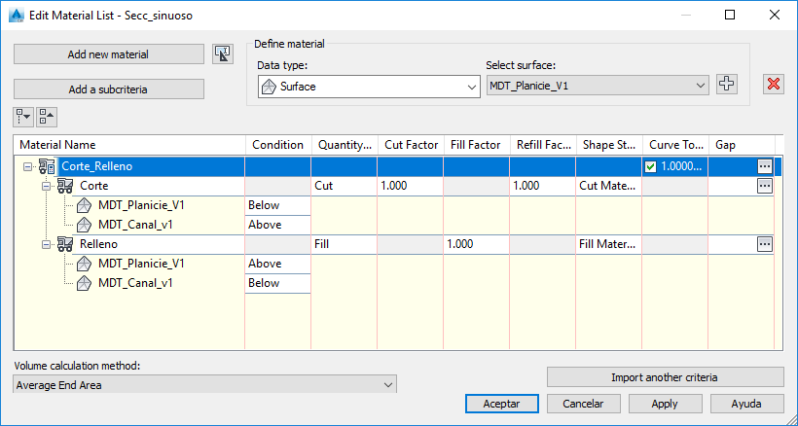
Actividad 3: Crear materiales de corte y relleno
2. Definir los materiales para el relleno y el corte, teniendo en cuenta las superficies base y su localización arriba y abajo para el corte y el relleno.
1. En la pestaña de análisis seleccionar calcular materiales (Compute Materials)
Arriba y Abajo se refiere a la posición del material, de relleno o corte, con respecto a la superficie. Por ejemplo, en una situación de corte, el material de corte estará encima del canal (above) pero debajo del terreno natural (below)
Se debe seleccionar el eje y las secciones transversales base para el cálculo del volumen. Se crea un nuevo estilo de corte y relleno

Slide 7
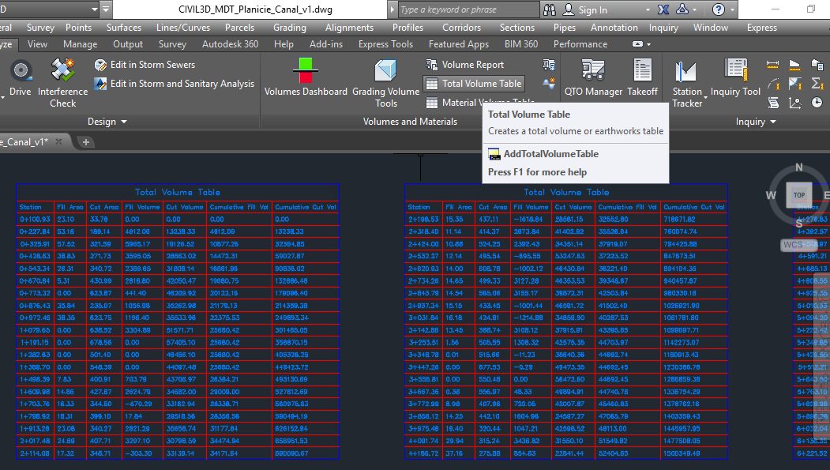
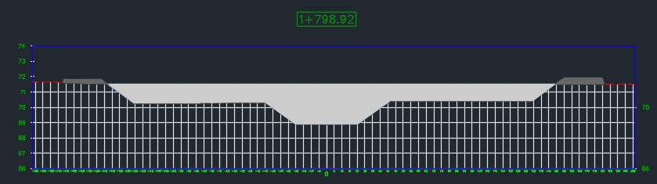
Actividad 4. Crear tablas de reporte
A partir de las secciones transversales se pueden generar los reportes de volúmenes de corte y relleno y personalizar su presentación.

Slide 8
Contenido creado por: baalkara@gmail.com

